Slide 2
МКОУ «Карацанская СОШ»
МКОУ «Карацаеская СОШ»
Республиканский конкурс
«Самый классный классный»
Автор учитель математики и кл. рук 7 класса Ахмедханова Айшат Ахмедхановна

Slide 3
Автор учитель математики кл. рук 7 класса Ахмедханова Айшат Ахмедхановна
Мой девиз:
Классный руководитель –это тот, кто умеет слушать и слышать, смотреть и видеть ,принимать и помогать.

Slide 4
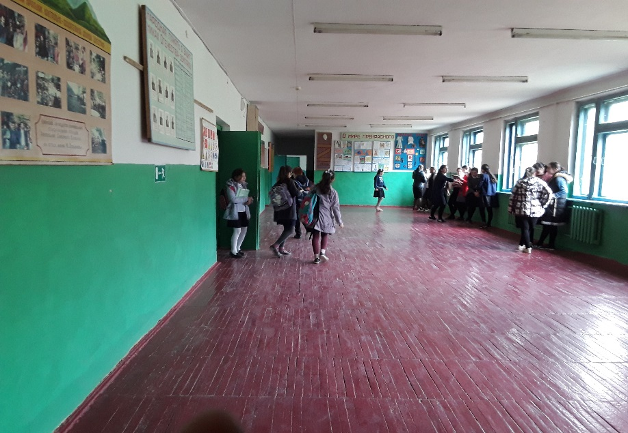
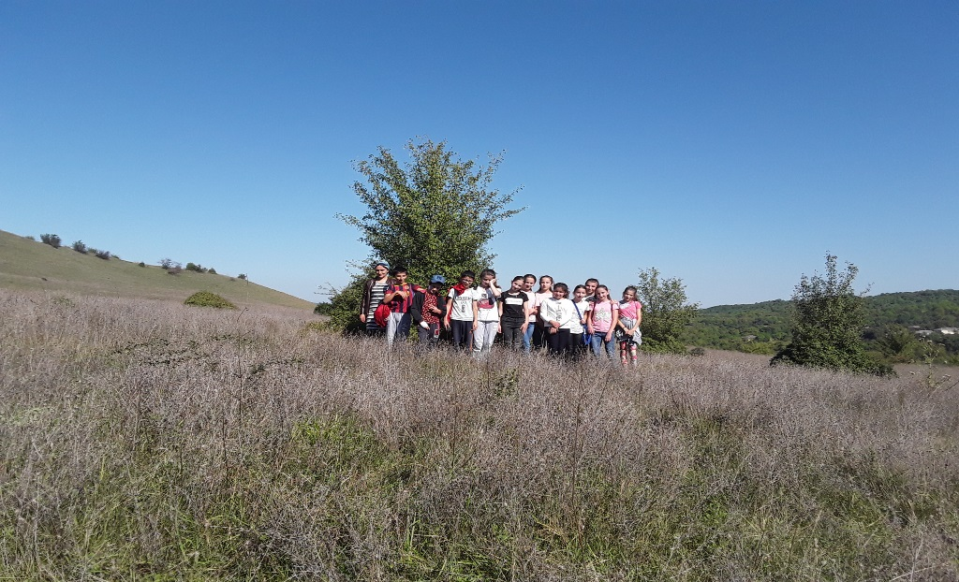
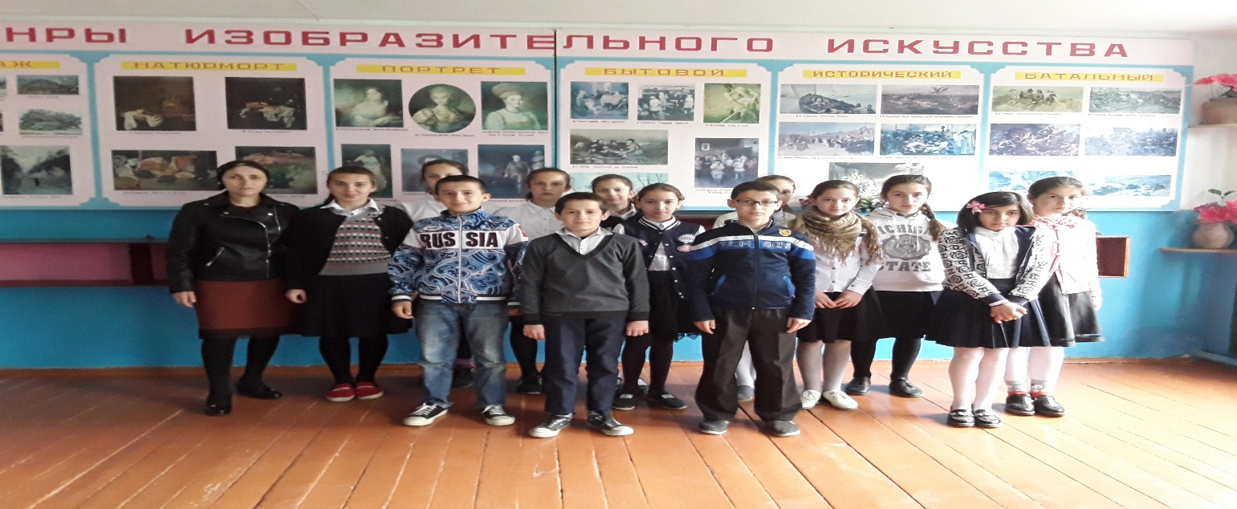
Главная моя черта : целеустремленность, любознательность,ответственность, отзывчивость, стремление к совершенству

Slide 5
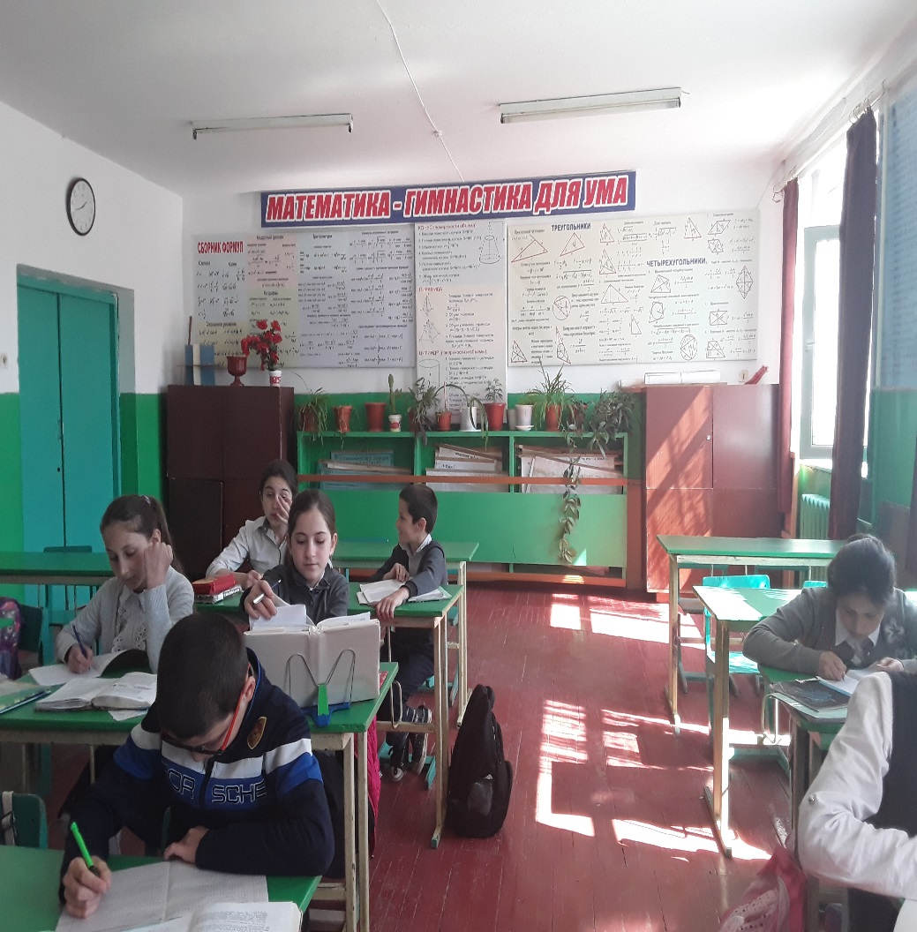
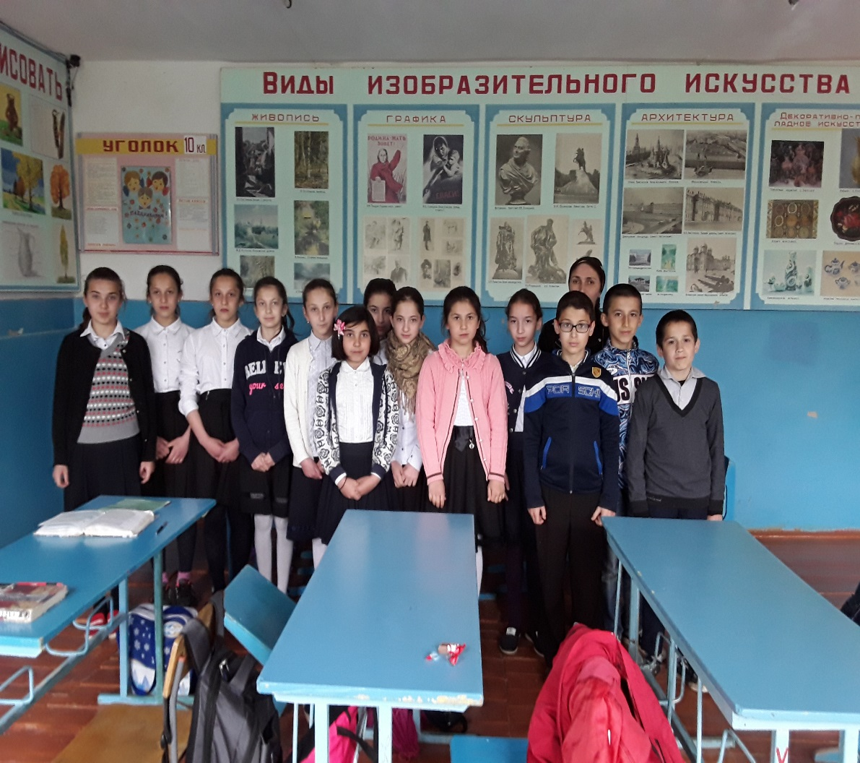
Школа –дом- одна семья, 11 лет совместной жизни

Slide 6
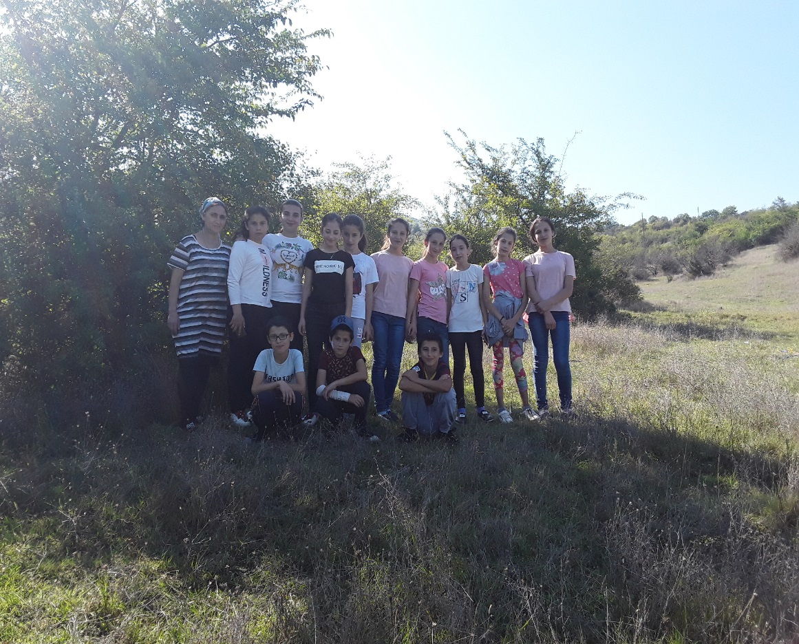
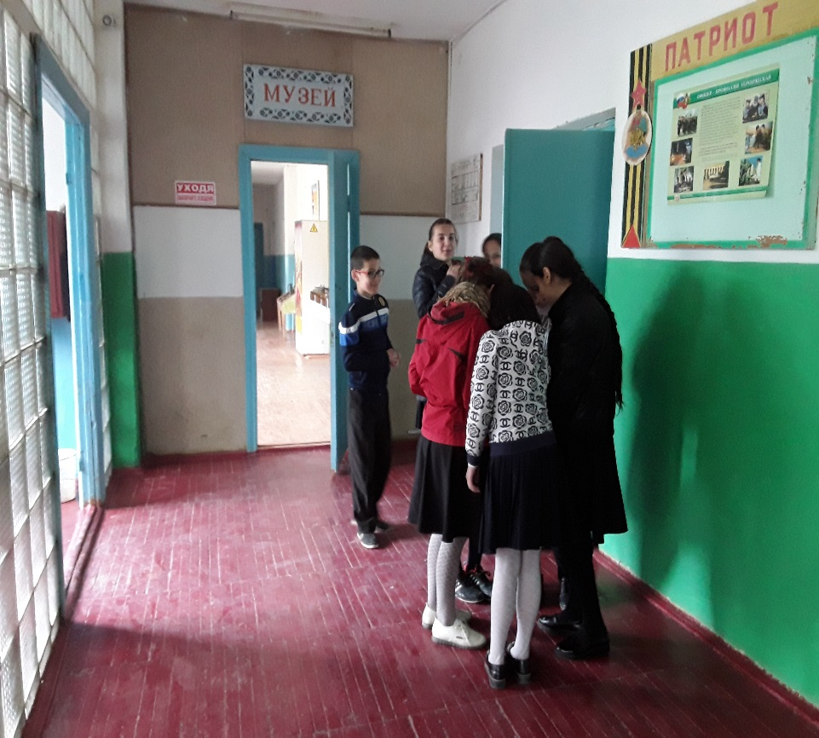
Мы одна семья

Slide 7
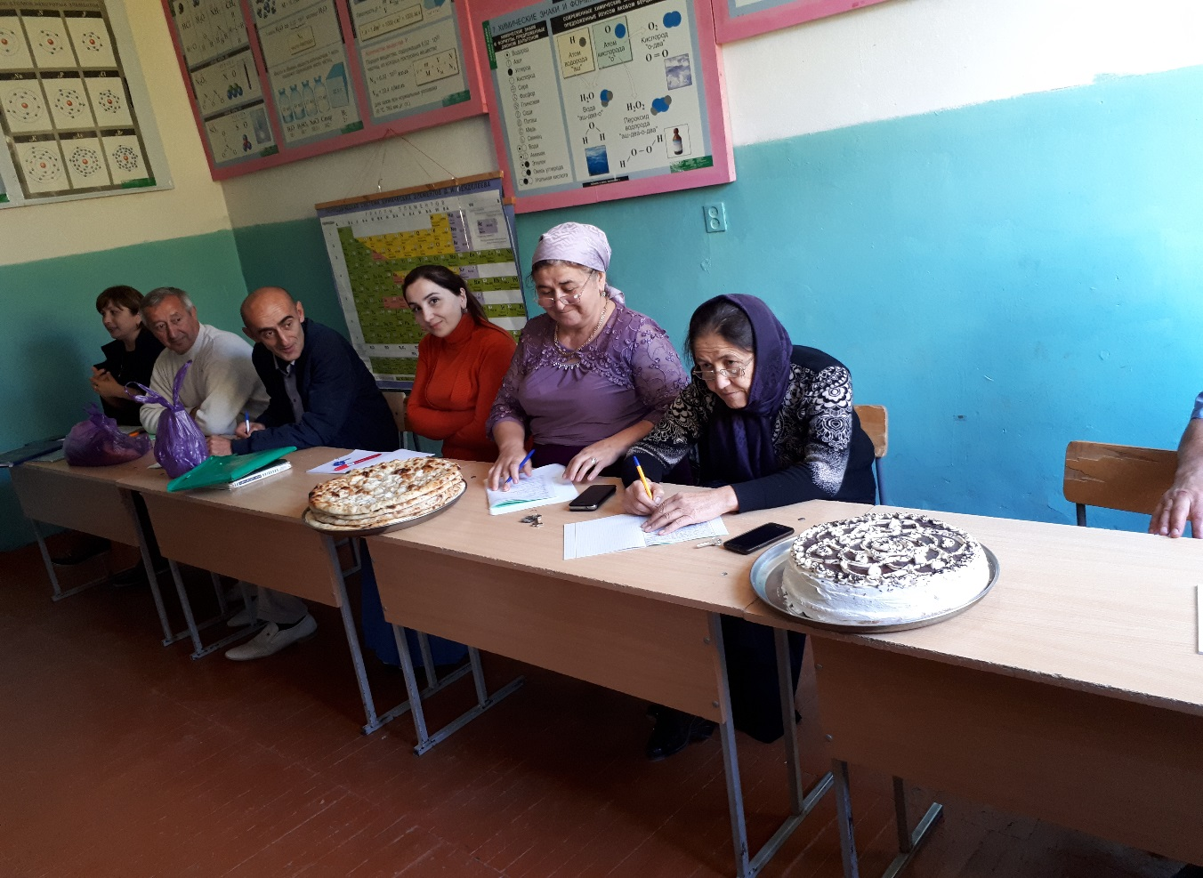
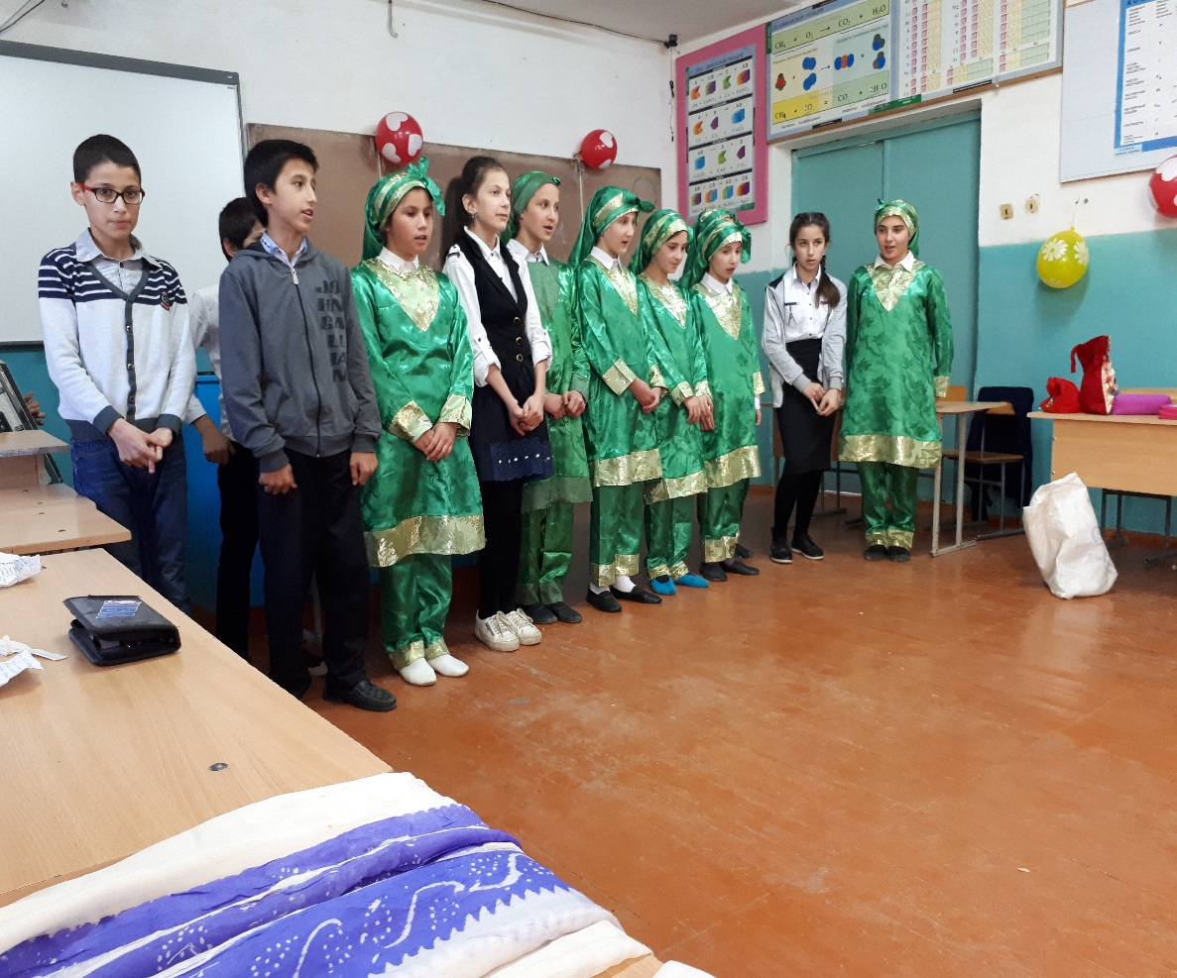
Цель моей воспитательной работы:
Создать особую среду общения: подлинного сотрудничества,
содружества детей и взрослых. Способствовать формированию в семье
условий для личностного роста и развития ребенка через возрождение
семейных традиций, укрепление духовных ценностей семьи,
повышение ее интеллектуального и культурного уровня.

Slide 8
Напрвления воспитательной программы
Интеллект
Нравст-венность
Школа-дом-одна семья
Здоро-
вье
экология
семья

Slide 9
Реализация направлений

Slide 10
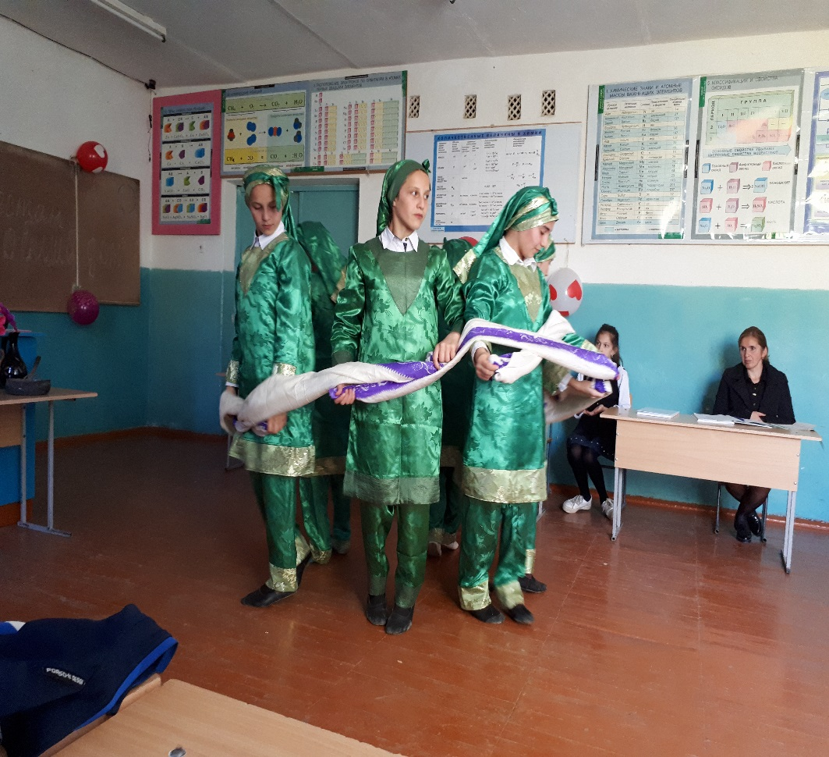
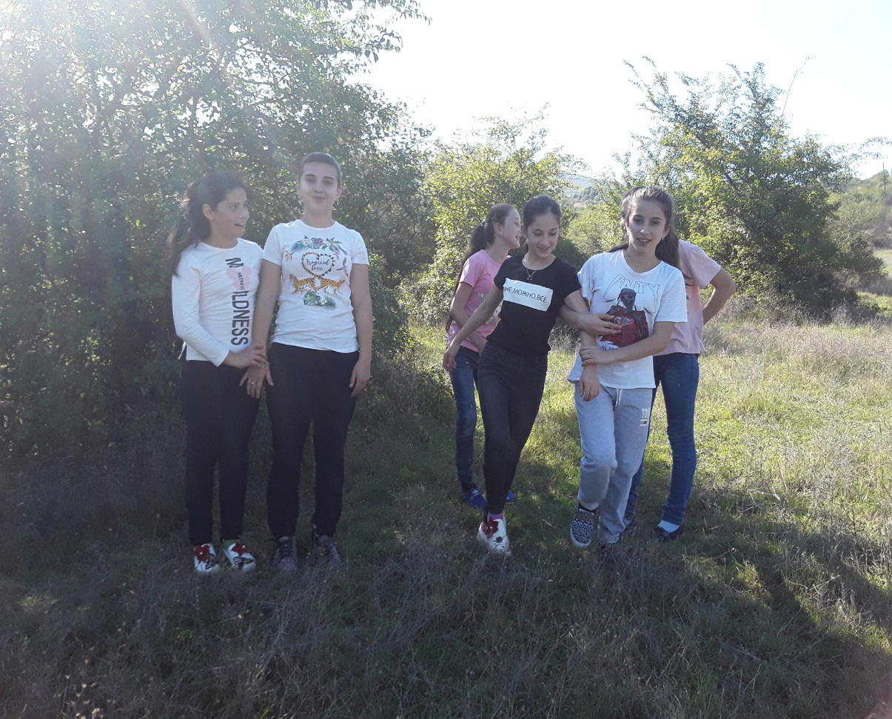
Нравственность
Дагестан наш общий дом
Осенняя экскурсия

Slide 11
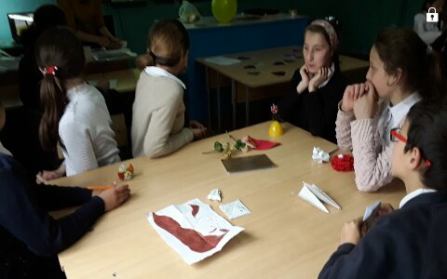
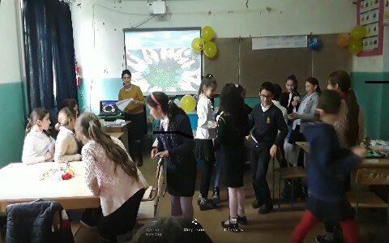
Интеллект

Slide 12
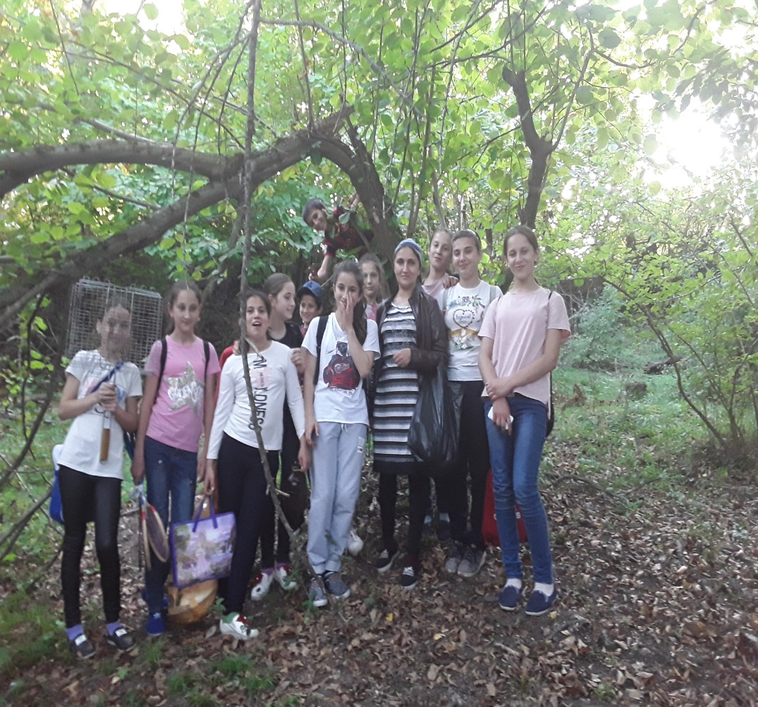
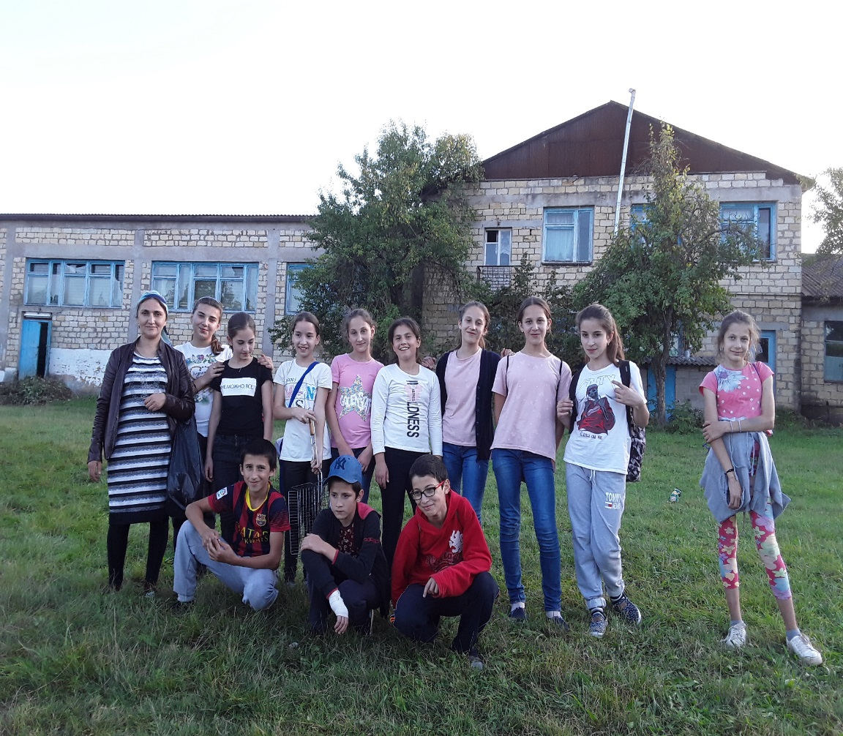
экология

Slide 13
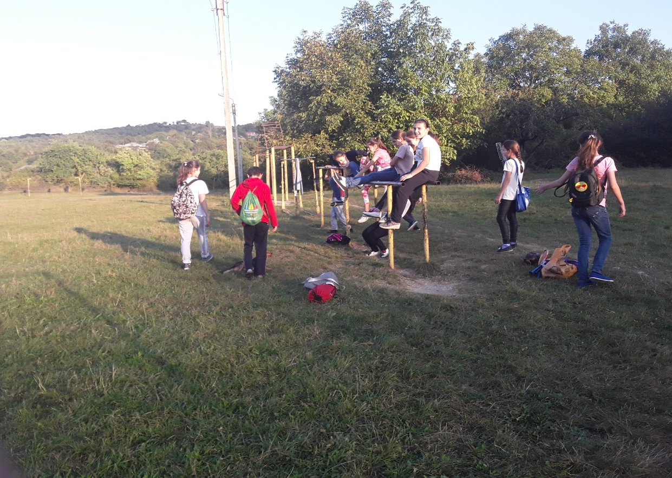
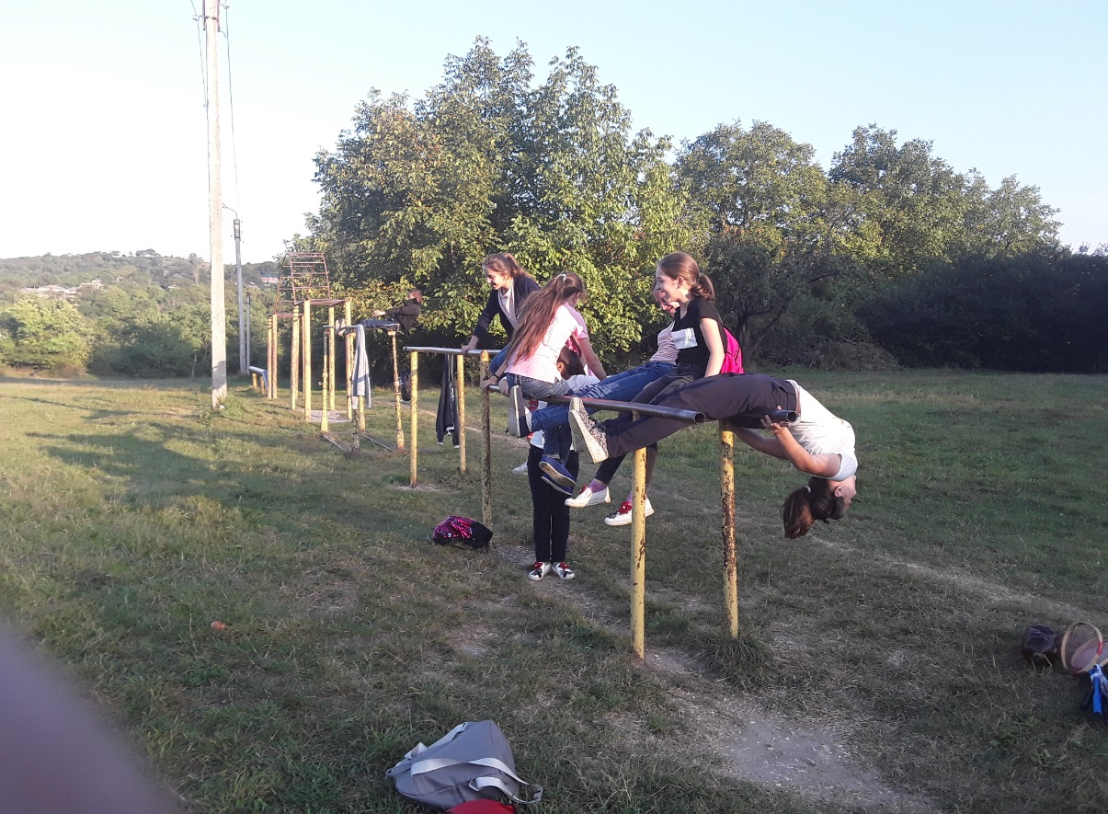
здоровье

Slide 14
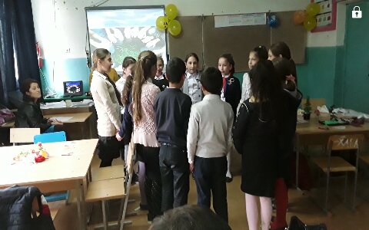
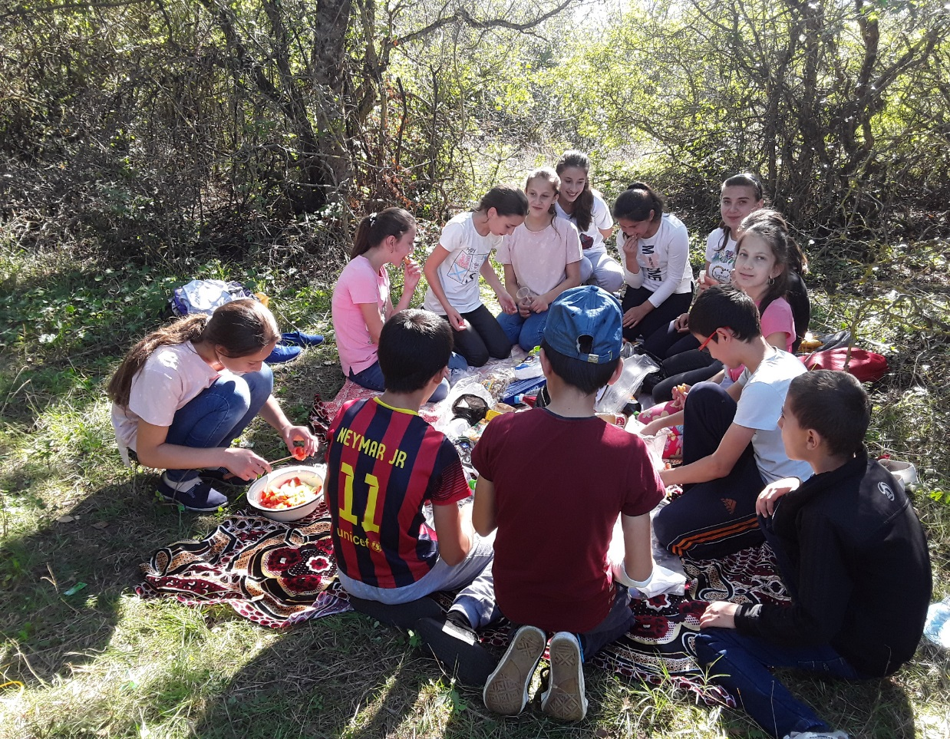
семья

Slide 15
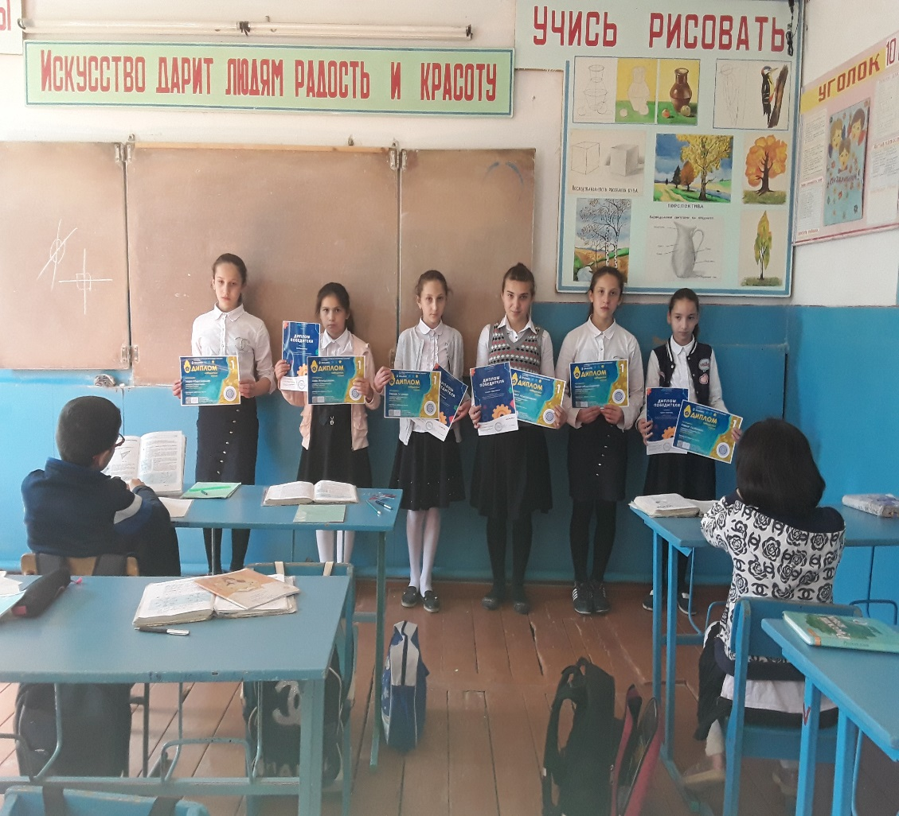
Мои педагогические заповеди
Школа- твой дом родной.
Дорожи крышей дома своего.

Slide 16
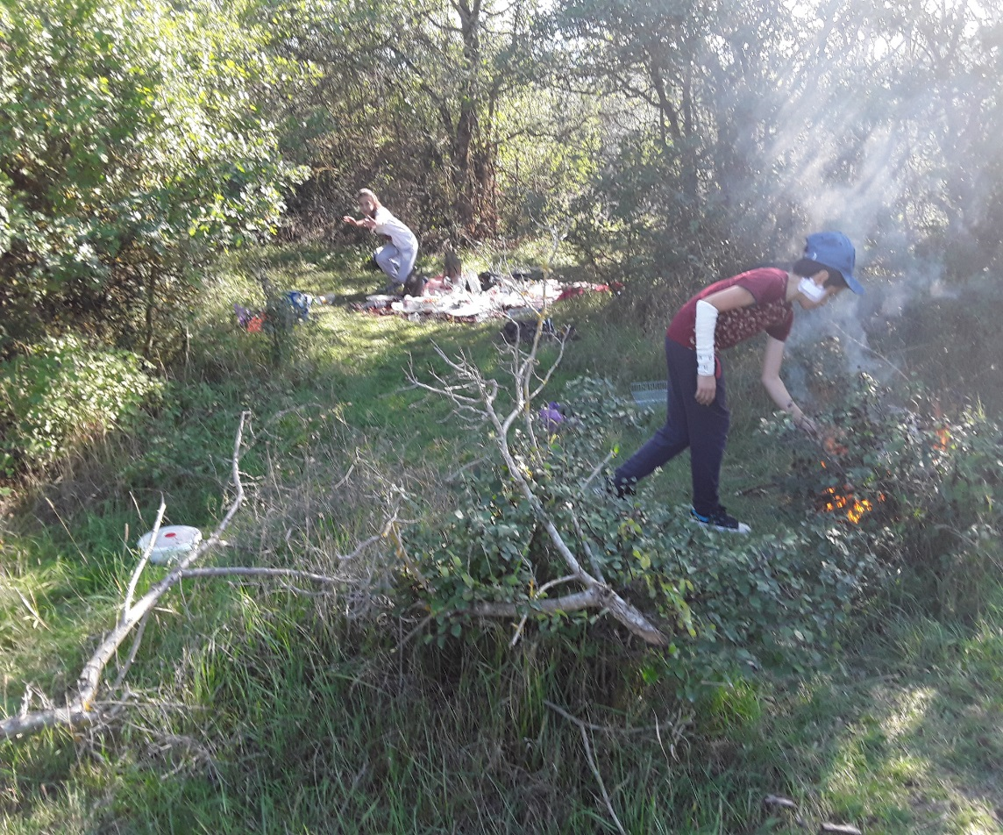
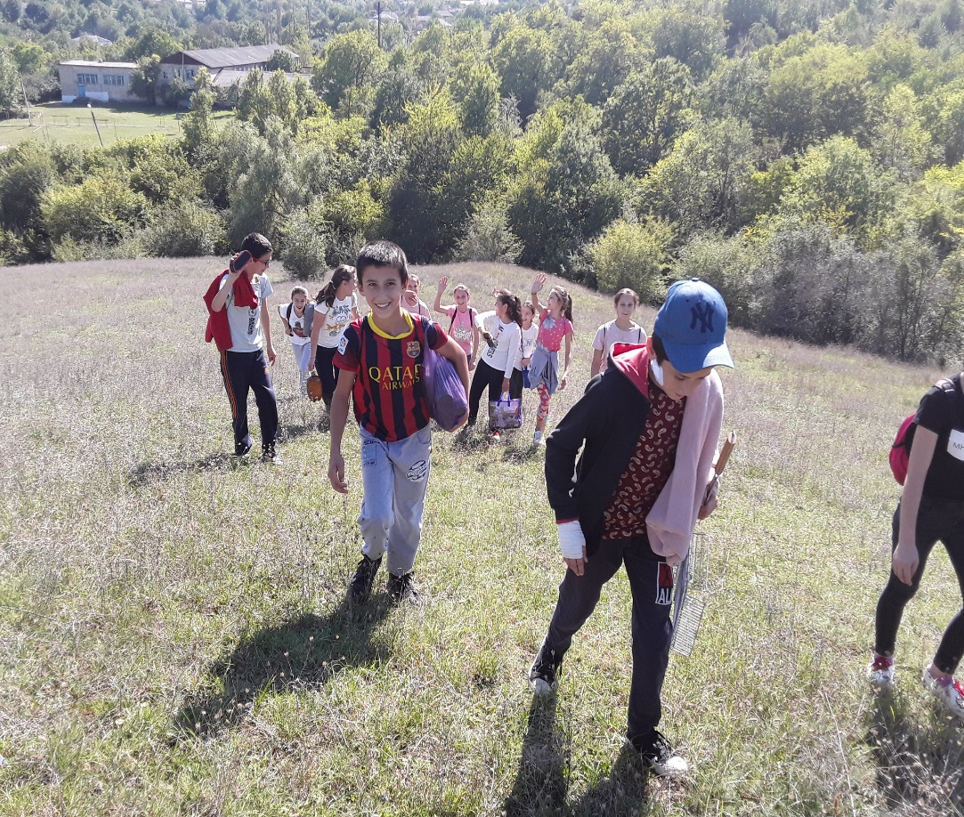
Пусть в нашем доме кричат только от радости,
а морщины будут следами былых улыбок

Slide 17
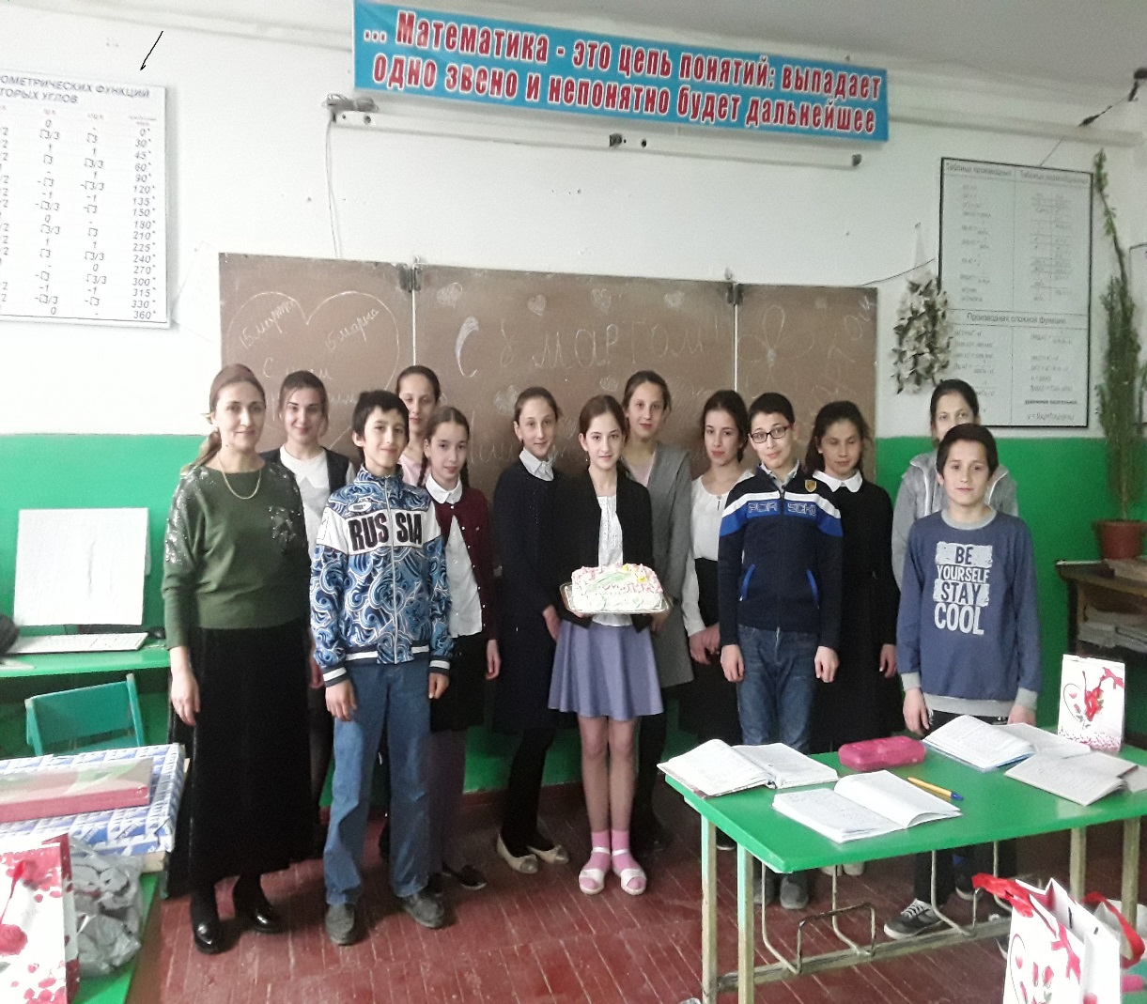
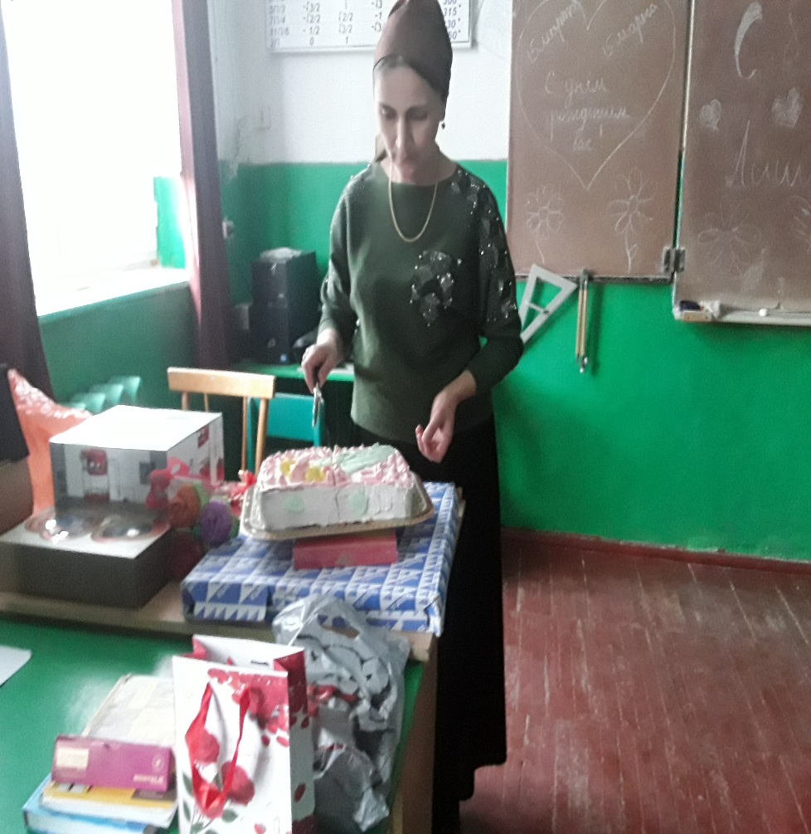
Но вот пришла пора
И для нашего торта
Он вкусняшка просто класс
Все самое лучшее для вас
Идемте детки угощаю
Тортом сладеньким я вас
я сегодня вам прошаю
Мой любимый славный класс!

Slide 18
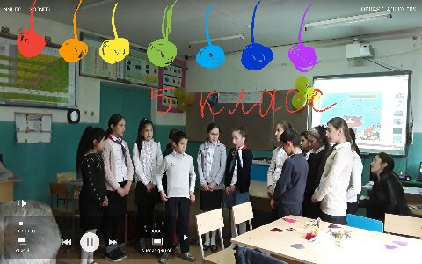
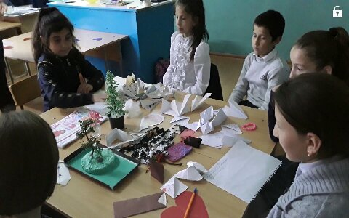
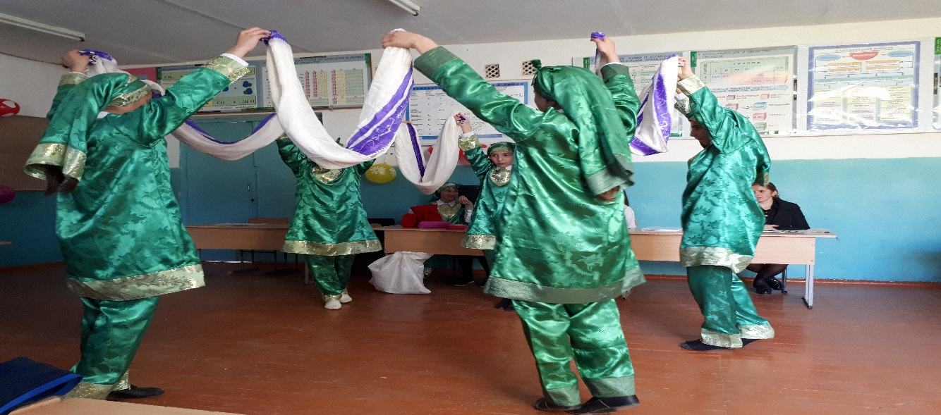
Говори что знаешь. Делай что умеешь. При этом помни ,
что знать и уметь больше- никому не вредно.

Slide 19
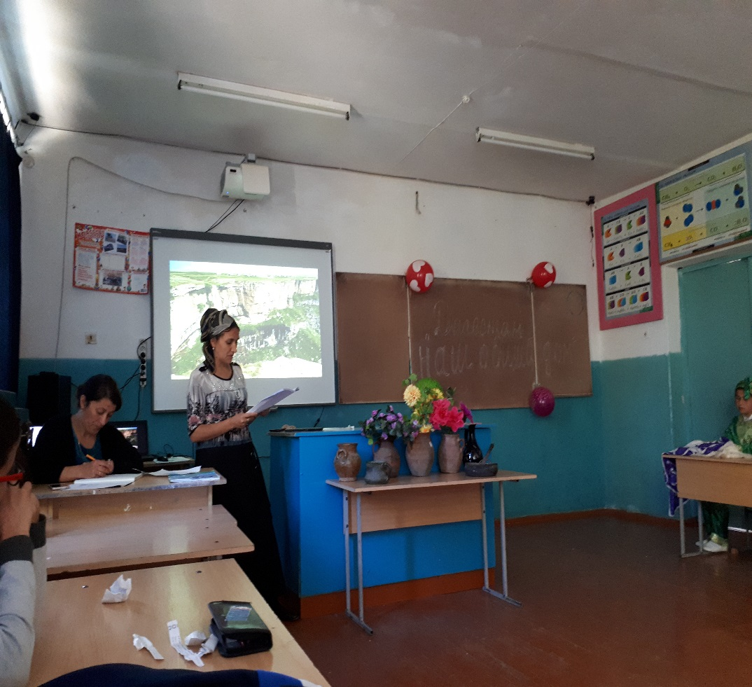
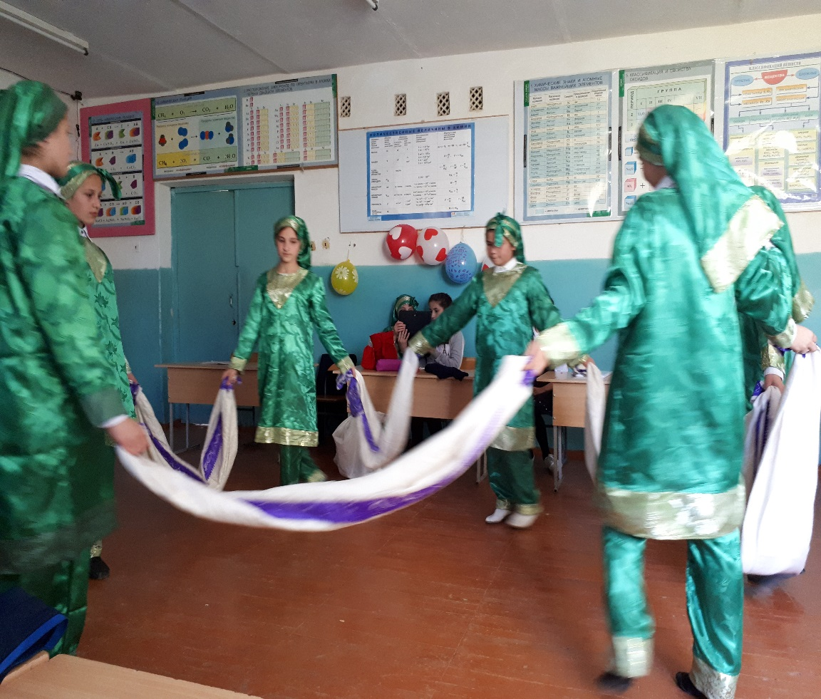
Школьное дело-это и наука, и искусство, и творчество, и художественая самодеятельность. Всегда и везде ценится превыше всего профессионализм

Slide 20
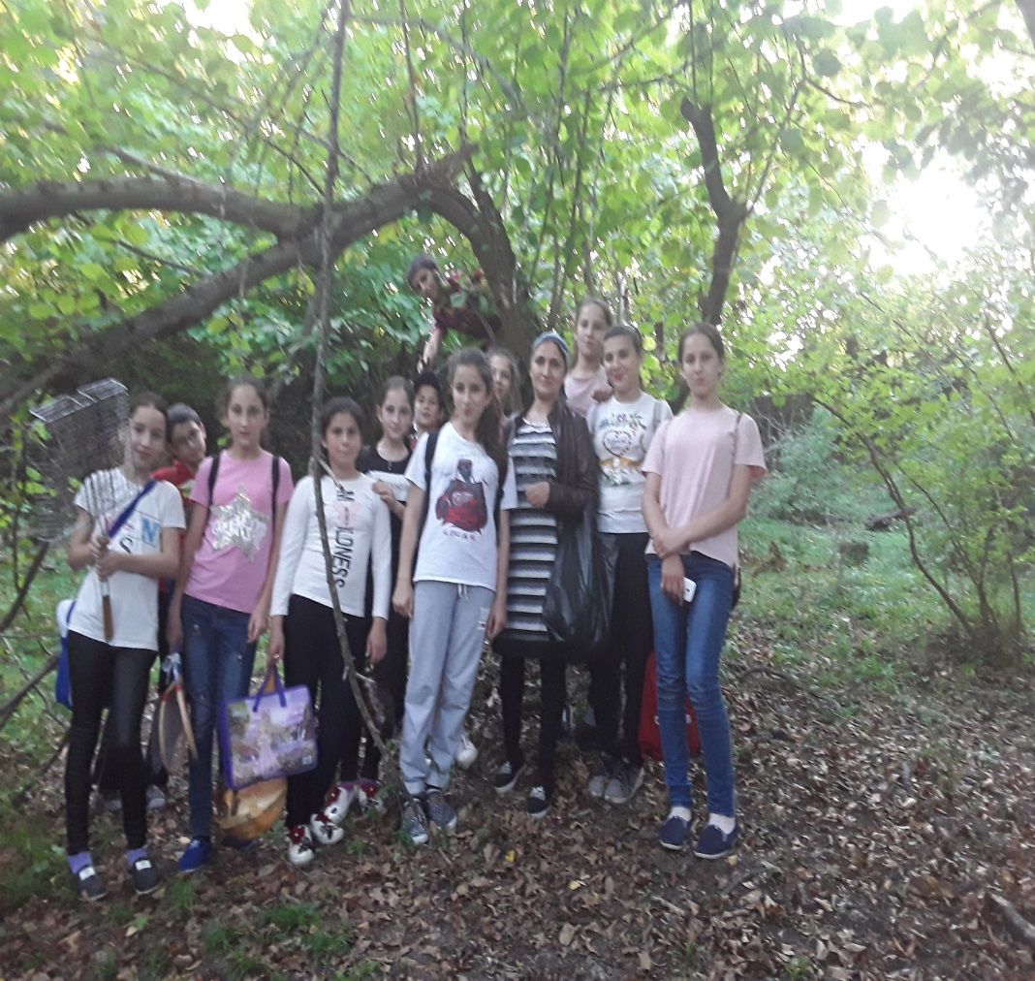
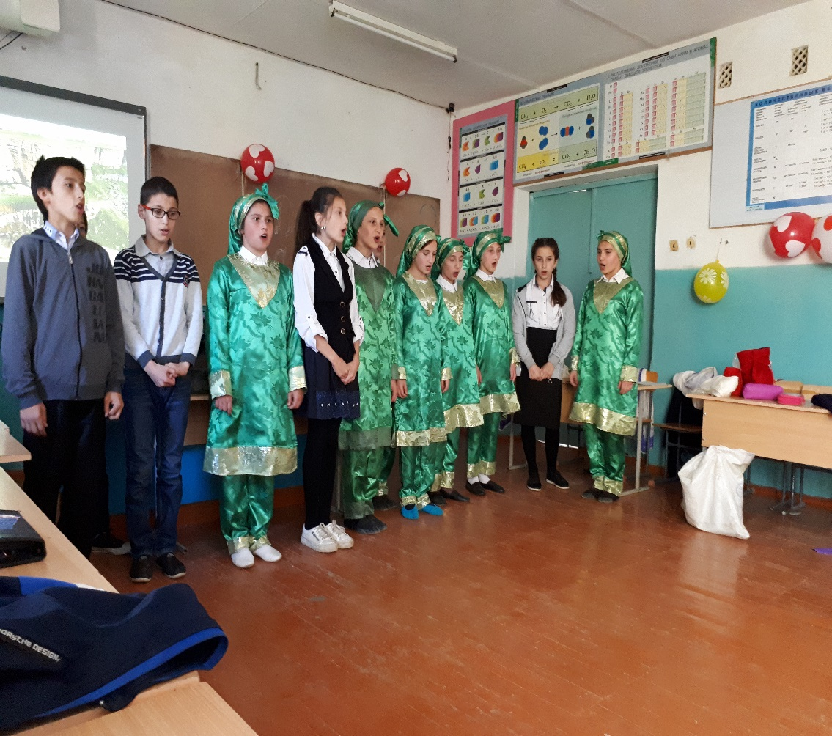
Главное- люби детей

Slide 21
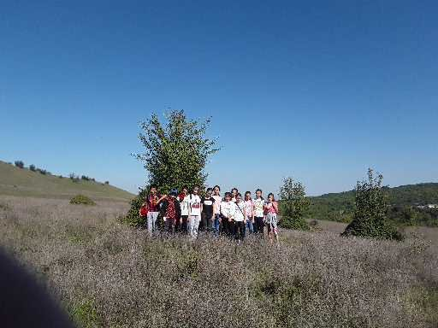
Славный наш седьмой класс

Slide 22
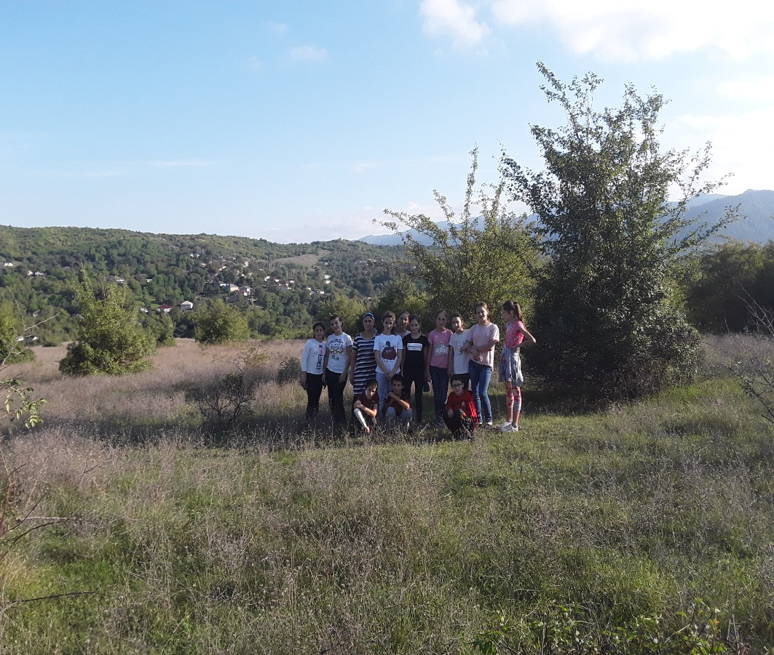
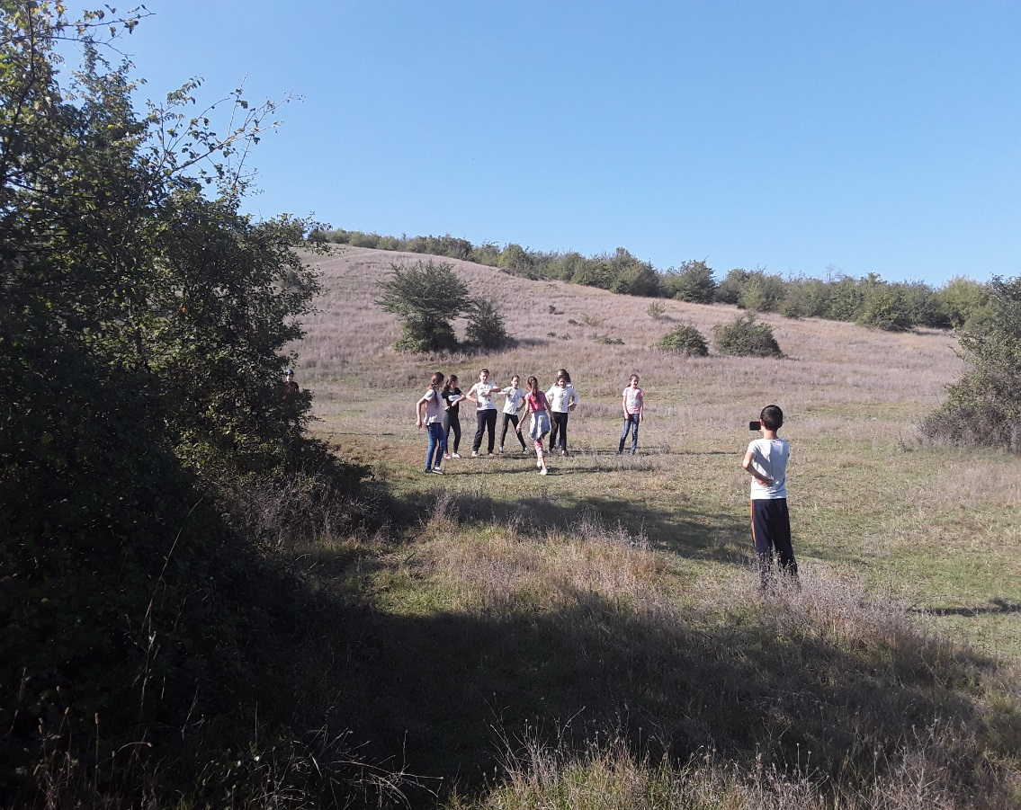
Улыбнитесь вместе с нами !
Жизнь прекрасна и чудесна
Улыбнитесь вы друг другу
И обиды все забудьте!

Slide 23
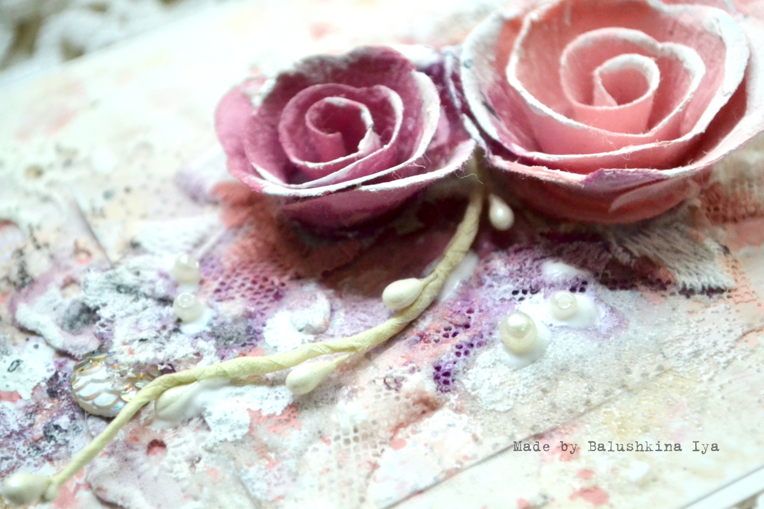
Спасибо за просмотр

